Slide 1
卷积神经网络
《神经网络与深度学习》
https://nndl.github.io/

Slide 2
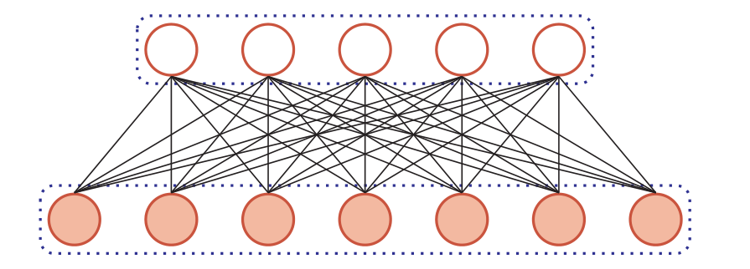
全连接前馈神经网络
权重矩阵的参数非常多
局部不变性特征
自然图像中的物体都具有局部不变性特征，比如尺度缩放、平移、旋转等操作不影响其语义信息。
而全连接前馈网络很难提取这些局部不变特征。
Notes:
感受野主要是指听觉系统、本体感觉系统和视觉系统中神经元的一些性质。

Slide 3
卷积神经网络
卷积神经网络（Convolutional Neural Networks，CNN）是一种前馈神经网络。
卷积神经网络是受生物学上感受野（Receptive Field）的机制而提出的。
在视觉神经系统中，一个神经元的感受野是指视网膜上的特定区域，只有这个区域内的刺激才能够激活该神经元。
卷积神经网络有三个结构上的特性：
局部连接
权重共享
空间或时间上的次采样
Notes:
这些特性使得卷积神经网络具有一定程度上的平移、缩放和扭曲不变性。

Slide 4
卷积神经网络
全连接网络
权重矩阵的参数非常多
卷积神经网络
生物学上局部感受野
卷积神经网络有两个结构上的特性：
局部连接
权重共享
Notes:
感受野主要是指听觉系统、本体感觉系统和视觉系统中神经元的一些性质。

Slide 5
卷积
卷积经常用在信号处理中，用于计算信号的延迟累积。
假设一个信号发生器每个时刻t产生一个信号x_{t} ，其信息的衰减率为w_{k} ，即在k−1个时间步长后，信息为原来的w_{k} 倍
假设w₁ = 1,w₂ = 1/2,w₃ = 1/4
时刻t收到的信号y_{t} 为当前时刻产生的信息和以前时刻延迟信息的叠加。
Notes:
可以画个图

Slide 6
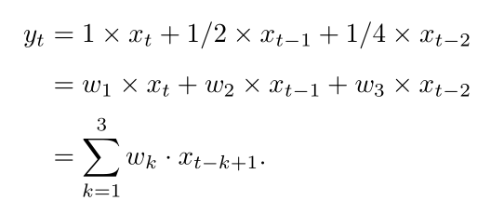
卷积
卷积经常用在信号处理中，用于计算信号的延迟累积。
假设一个信号发生器每个时刻t产生一个信号x_{t} ，其信息的衰减率为w_{k} ，即在k−1个时间步长后，信息为原来的w_{k} 倍
假设w₁ = 1,w₂ = 1/2,w₃ = 1/4
时刻t收到的信号y_{t} 为当前时刻产生的信息和以前时刻延迟信息的叠加
滤波器（filter）或卷积核（convolution kernel）
Notes:
可以画个图

Slide 7
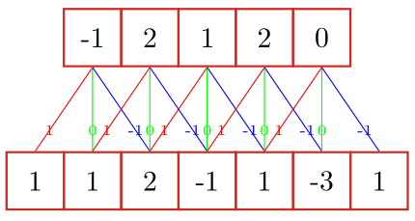
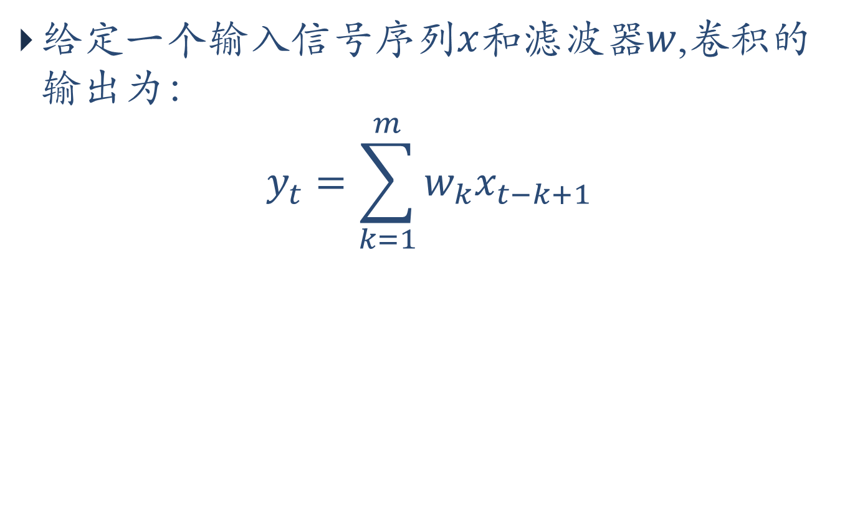
卷积
给定一个输入信号序列$x$和滤波器$w$,卷积的输出为：
$$y_{t}=\sum_{k=1}^{m}{w_{k}x_{t−k+1}}$$
Filter: [-1,0,1]

Slide 8
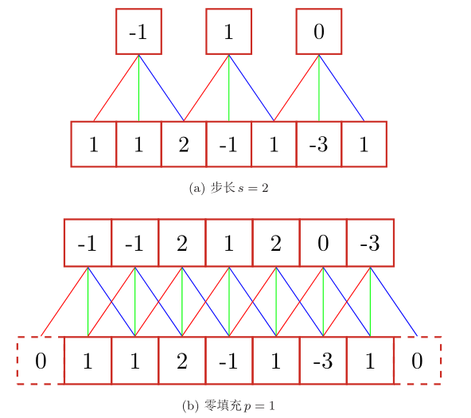
卷积扩展
引入滤波器的滑动步长s和零填充p

Slide 9
卷积类型
卷积的结果按输出长度不同可以分为三类：
窄卷积：步长s = 1，两端不补零p = 0，卷积后输出长度为n − m + 1。
宽卷积：步长s = 1，两端补零p = m − 1，卷积后输出长度n + m − 1。
等宽卷积：步长s = 1，两端补零p = (m − 1)/2，卷积后输出长度n。
在早期的文献中，卷积一般默认为窄卷积。
而目前的文献中，卷积一般默认为等宽卷积。

Slide 10
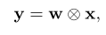
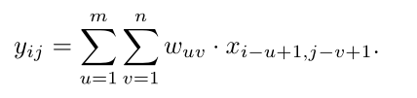
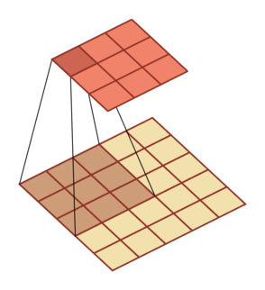
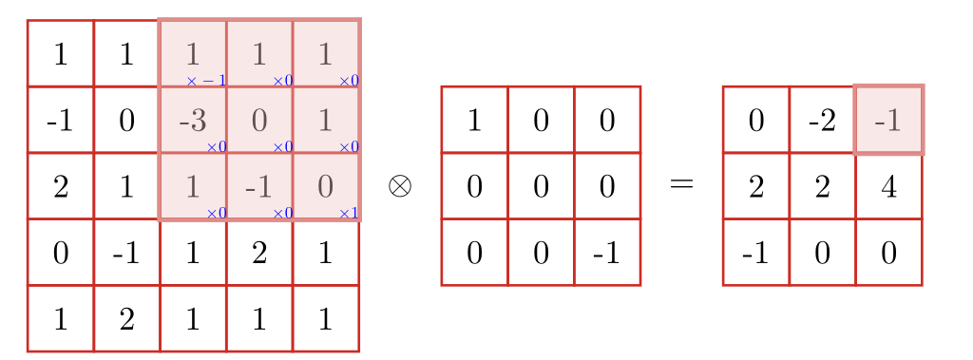
两维卷积
在图像处理中，图像是以二维矩阵的形式输入到神经网络中，因此我们需要二维卷积。

Slide 11
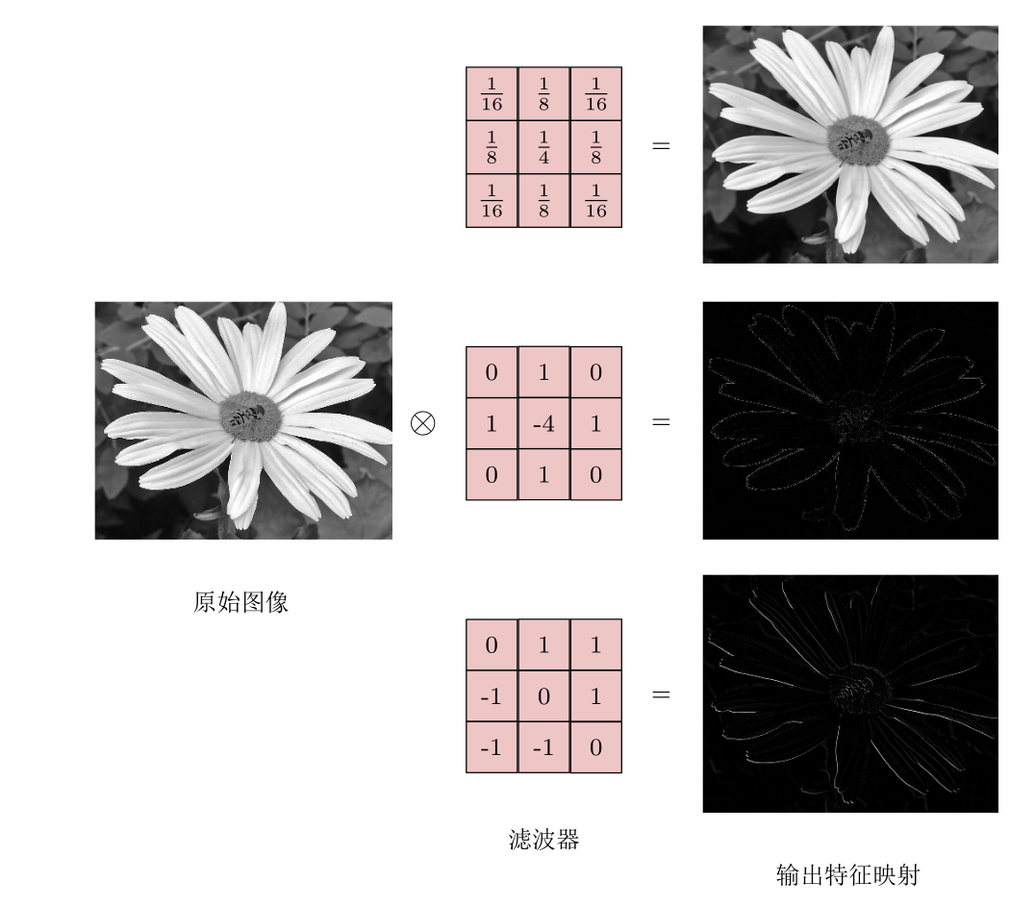
卷积作为特征提取器

Slide 12
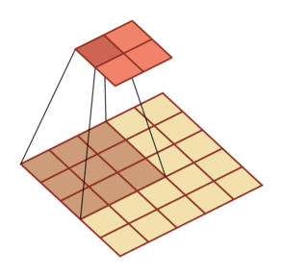
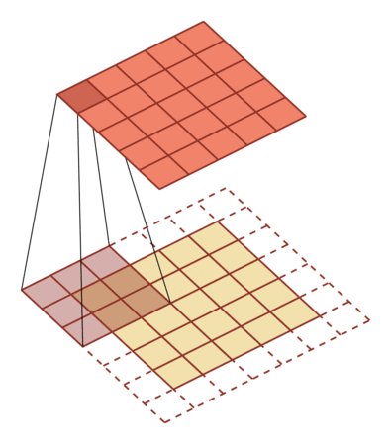
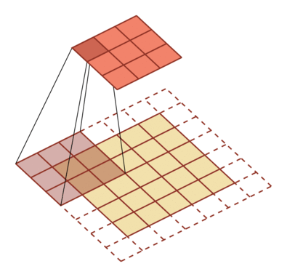
二维卷积
步长1，零填充0
步长2，零填充0
步长1，零填充1
步长2，零填充1

Slide 13
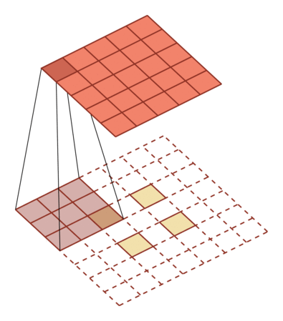
转置卷积/微步卷积
低维特征映射到高维特征

Slide 14
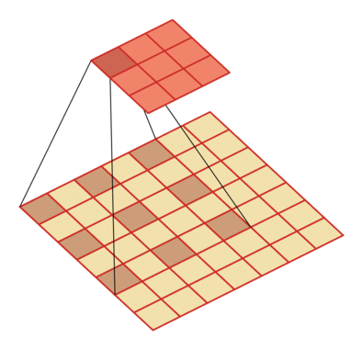
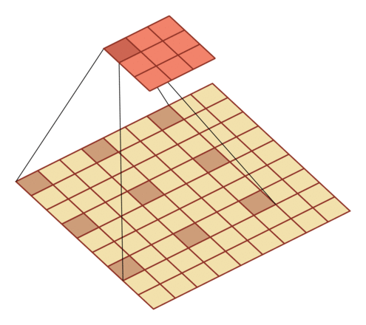
空洞卷积
如何增加输出单元的感受野
增加卷积核的大小
增加层数来实现
在卷积之前进行汇聚操作
空洞卷积
通过给卷积核插入“空洞”来变相地增加其大小。

Slide 15
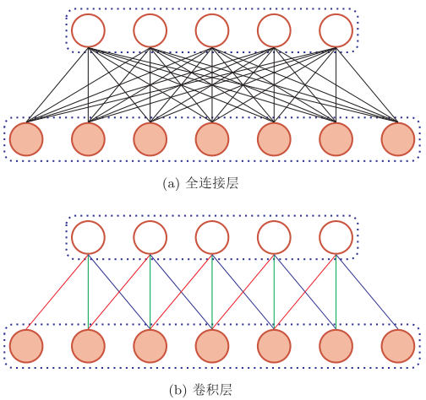
卷积神经网络
用卷积层代替全连接层

Slide 16
多个卷积核
特征映射（Feature Map）：一幅图像经过卷积后得到的特征。
卷积核看成一个特征提取器
Notes:
画图多个卷积核

Slide 17
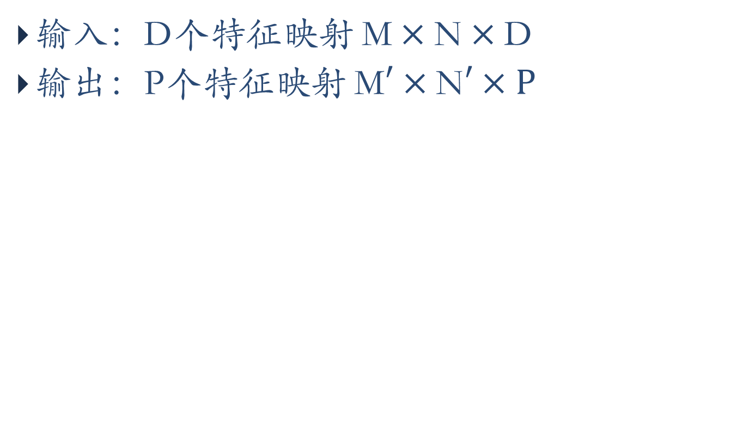
卷积层
输入：D个特征映射 $\text{M}×\text{N}×\text{D}$
输出：P个特征映射 $\text{M}′×\text{N}′×\text{P}$

Slide 18
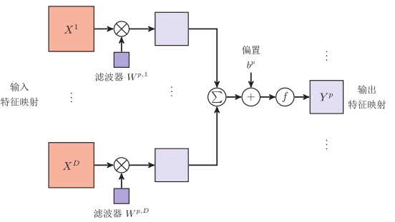
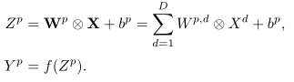
卷积层的映射关系

Slide 19
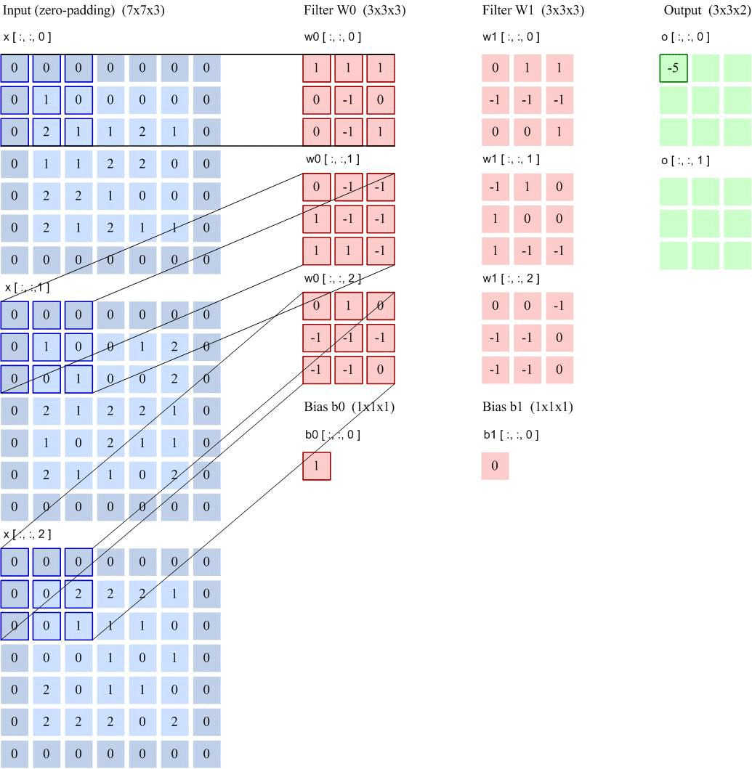
步长2 filter个数3 3*3 填充
Notes:
这是最复杂的一个情形，几乎很多实际应用都可以对应到这个问题上, 都是在做这样一件事
1)输入对应着rgb图片
2）一旦输入的特征图个数是多个，这个时候每一组filter就应该是多个，而这里有两组filter
3）输入是三个特征图，输出为两个特征图，那么我们同样看看每个特征图怎么计算的。
至此，我们应该知道，卷积到底是在做一件怎么样的事情，任意给你一张图片你应该知道卷积是在做什么？ 明白这些之后，我们以tensorflow为例，看看如果实现这么样一个过程

Slide 20
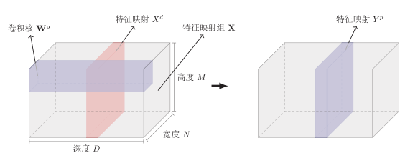
卷积层
典型的卷积层为3维结构

Slide 21
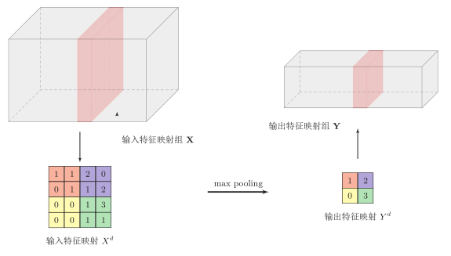
汇聚层
卷积层虽然可以显著减少连接的个数，但是每一个特征映射的神经元个数并没有显著减少。

Slide 22
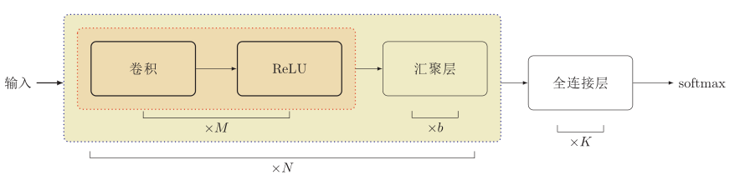
卷积网络结构
卷积网络是由卷积层、汇聚层、全连接层交叉堆叠而成。
趋向于小卷积、大深度
趋向于全卷积
典型结构
一个卷积块为连续M 个卷积层和b个汇聚层（M通常设置为2 ∼ 5，b为0或1）。一个卷积网络中可以堆叠N 个连续的卷积块，然后在接着K 个全连接层（N 的取值区间比较大，比如1 ∼ 100或者更大；K一般为0 ∼ 2）。

Slide 23
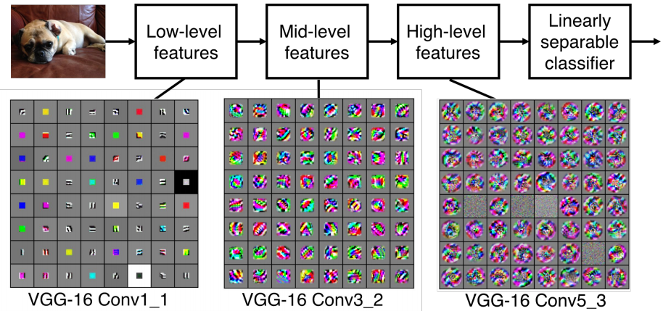
表示学习

Slide 24

表示学习

Slide 25
典型的卷积网络

Slide 26
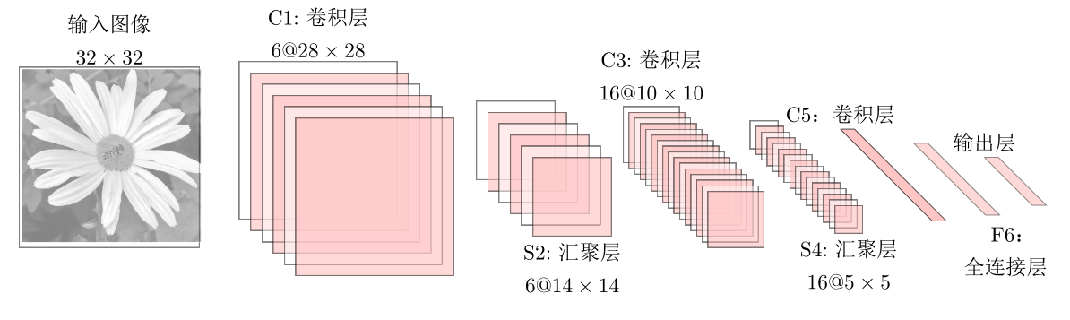
LeNet-5
LeNet-5 是一个非常成功的神经网络模型。
基于 LeNet-5 的手写数字识别系统在 90 年代被美国很多银行使用，用来识别支票上面的手写数字。
LeNet-5 共有 7 层。
需要多少个卷积核？
Notes:
输入层：输入图像大小为 32 × 32 = 1024。
C1 层：这一层是卷积层。滤波器的大小是 5×5 = 25，共有 6 个滤
波器。得到 6 组大小为 28 × 28 = 784 的特征映射。因此，C1 层的
神经元个数为 6 × 784 = 4,704。可训练参数个数为
6 × 25 + 6 = 156。连接数为 156 × 784 = 122,304（包括偏置在内，
下同）。
S2 层：这一层为子采样层。由 C1 层每组特征映射中的 2 × 2 邻域
点次采样为 1 个点，也就是 4 个数的平均。

Slide 27
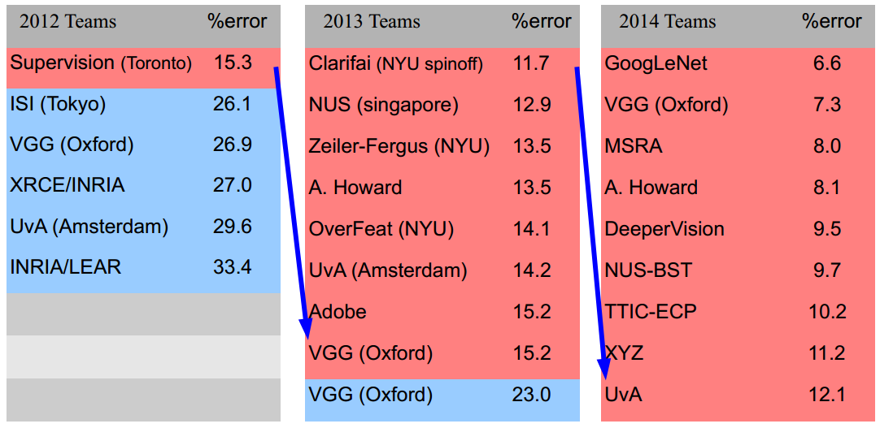
Large Scale Visual Recognition Challenge

Slide 28
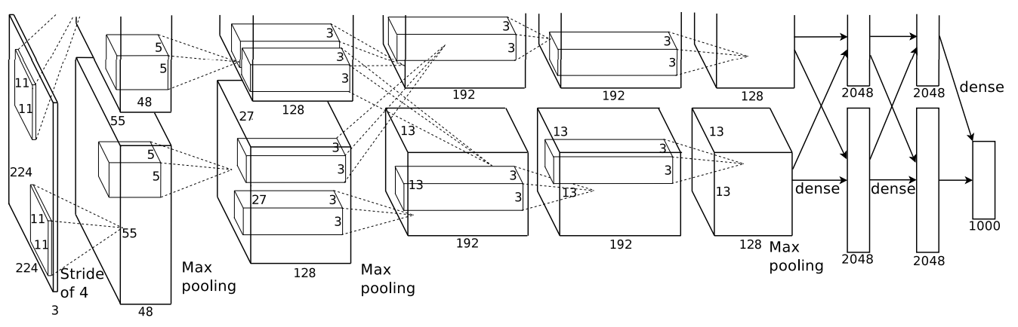
AlexNet
2012 ILSVRC winner
（top 5 error of 16% compared to runner-up with 26% error）
第一个现代深度卷积网络模型，首次使用了很多现代深度卷积网络的一些技术方法，
比如使用GPU进行并行训练，采用了ReLU作为非线性激活函数，使用Dropout防止过拟合，使用数据增强
共有8层，其中前5层卷积层，后边3层全连接层

Slide 29
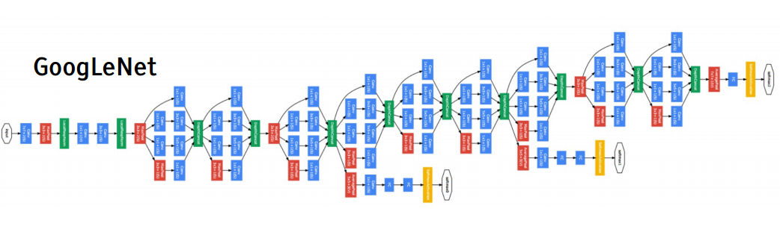
Inception网络
2014 ILSVRC winner （22层）
参数：GoogLeNet：4M VS AlexNet：60M
错误率：6.7%
Inception网络是由有多个inception模块和少量的汇聚层堆叠而成。

Slide 30
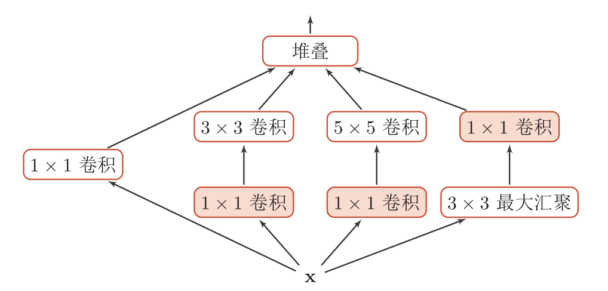
Inception模块 v1
在卷积网络中，如何设置卷积层的卷积核大小是一个十分关键的问题。在Inception网络中，一个卷积层包含多个不同大小的卷积操作，称为Inception模块。
Inception模块同时使用1 × 1、3 × 3、5 × 5等不同大小的卷积核，并将得到的特征映射在深度上拼接（堆叠）起来作为输出特征映射。
卷积和最大汇聚都是等宽的。

Slide 31
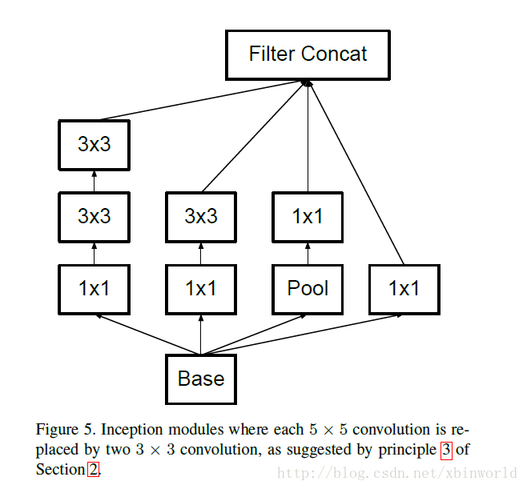
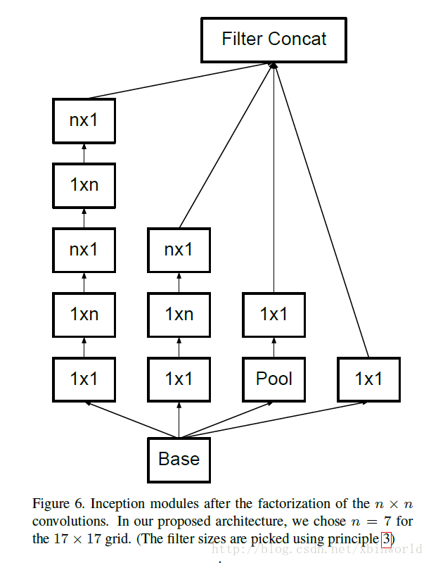
Inception模块 v3
用多层的小卷积核来替换大的卷积核，以减少计算量和参数量。
使用两层3x3的卷积来替换v1中的5x5的卷积
使用连续的nx1和1xn来替换nxn的卷积。

Slide 32
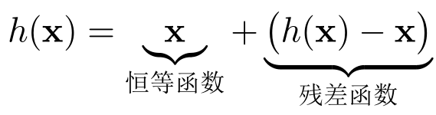
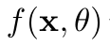
残差网络
残差网络（Residual Network，ResNet）是通过给非线性的卷积层增加直连边的方式来提高信息的传播效率。
假设在一个深度网络中，我们期望一个非线性单元（可以为一层或多层的卷积层）f(x,θ)去逼近一个目标函数为h(x)。
将目标函数拆分成两部分：恒等函数和残差函数

Slide 33
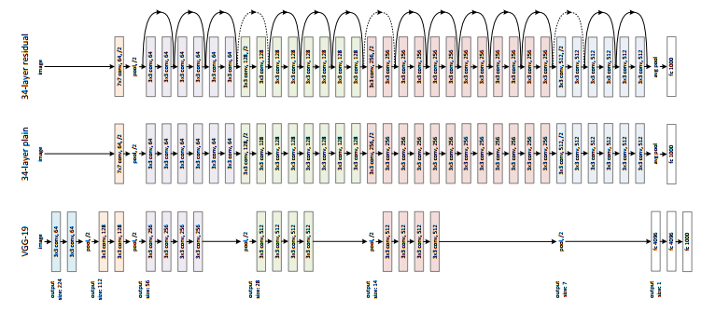
ResNet
2015 ILSVRC winner （152层）
错误率：3.57%

Slide 34
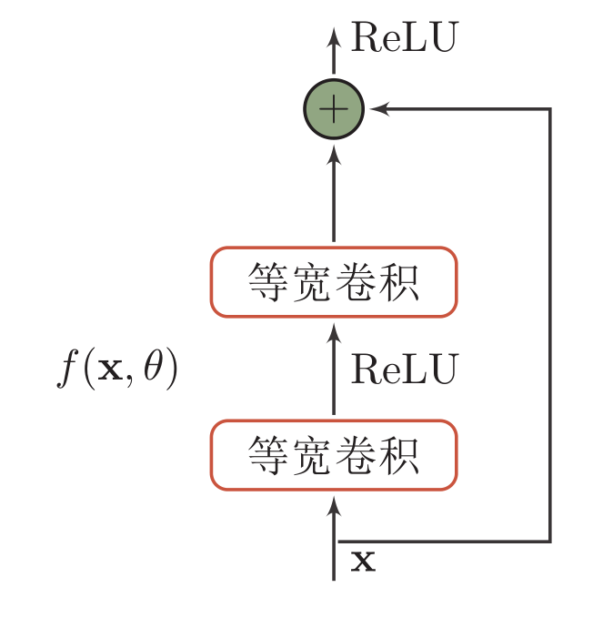
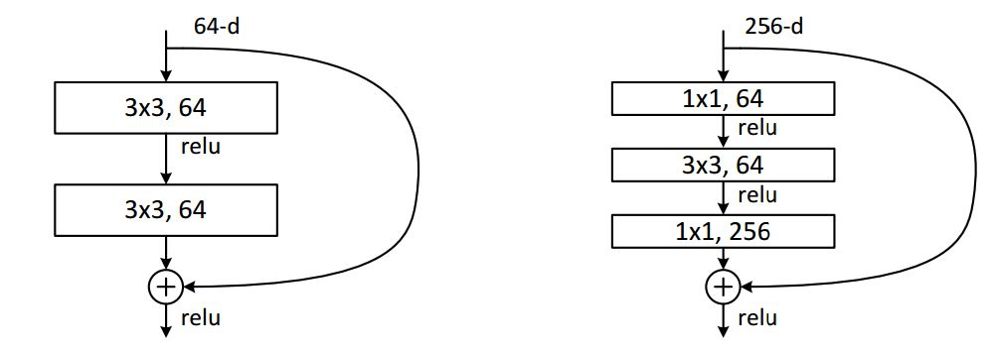
残差单元

Slide 35

CNN 可视化：滤波器
AlexNet中的滤波器（96 filters [11x11x3]）
Notes:
Example filters learned by Krizhevsky et al. Each of the 96 filters shown here is of size [11x11x3], and each one is shared by the 55*55 neurons in one depth slice. Notice that the parameter sharing assumption is relatively reasonable: If detecting a horizontal edge is important at some location in the image, it should intuitively be useful at some other location as well due to the translationally-invariant structure of images. There is therefore no need to relearn to detect a horizontal edge at every one of the 55*55 distinct locations in the Conv layer output volume.

Slide 36
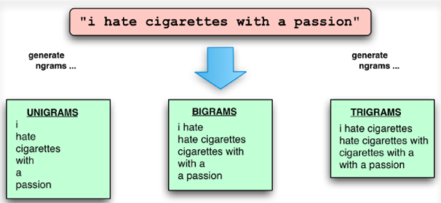
Ngram特征与卷积
如何用卷积操作来实现？

Slide 37
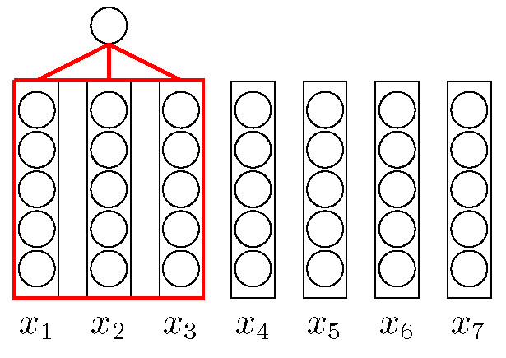
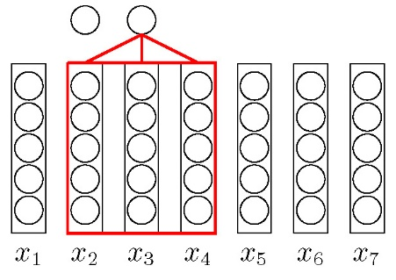
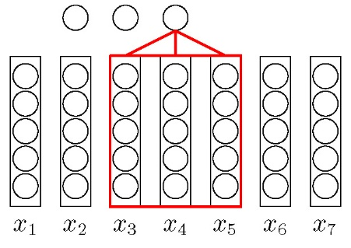
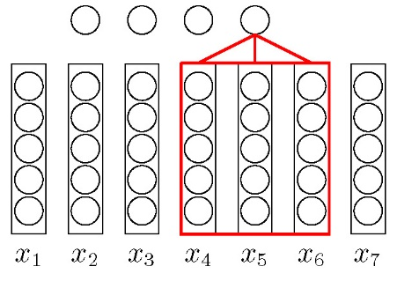
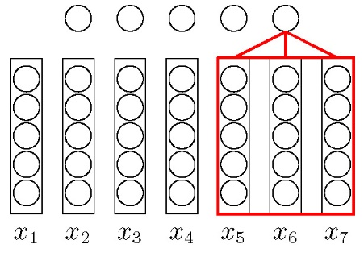
文本序列的卷积

Slide 38
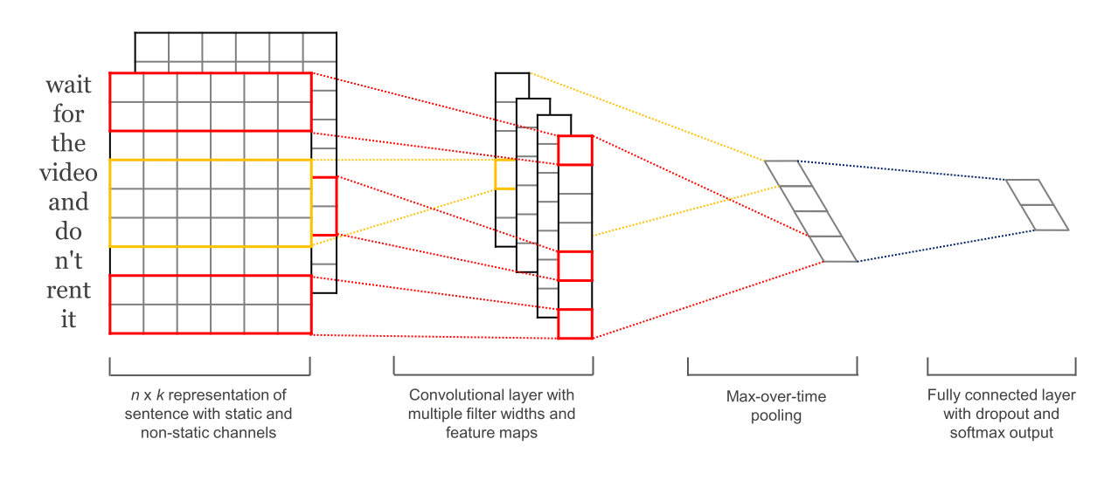
基于卷积模型的句子表示
Y. Kim. “Convolutional neural networks for sentence classification”. In: arXiv preprint arXiv:1408.5882 (2014).

Slide 39
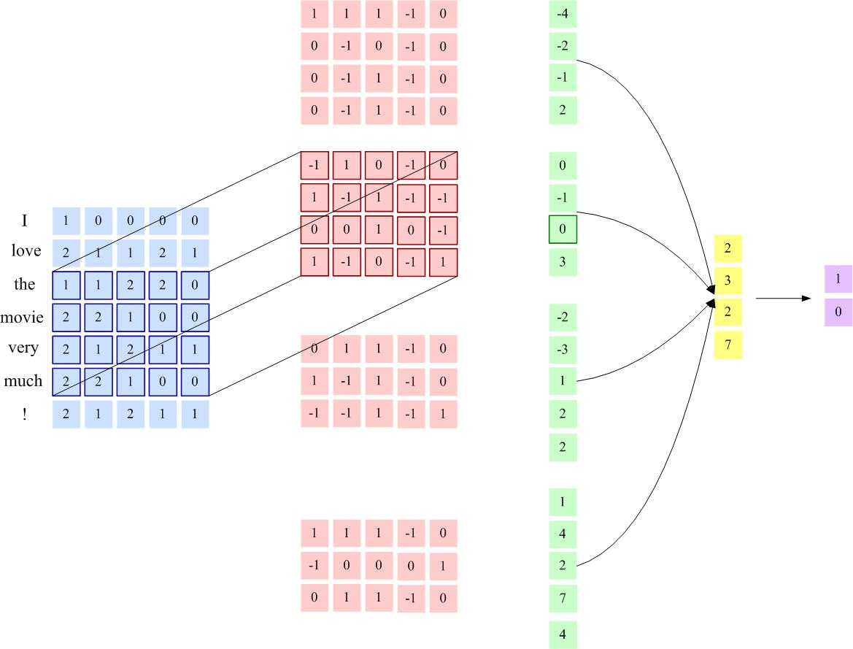
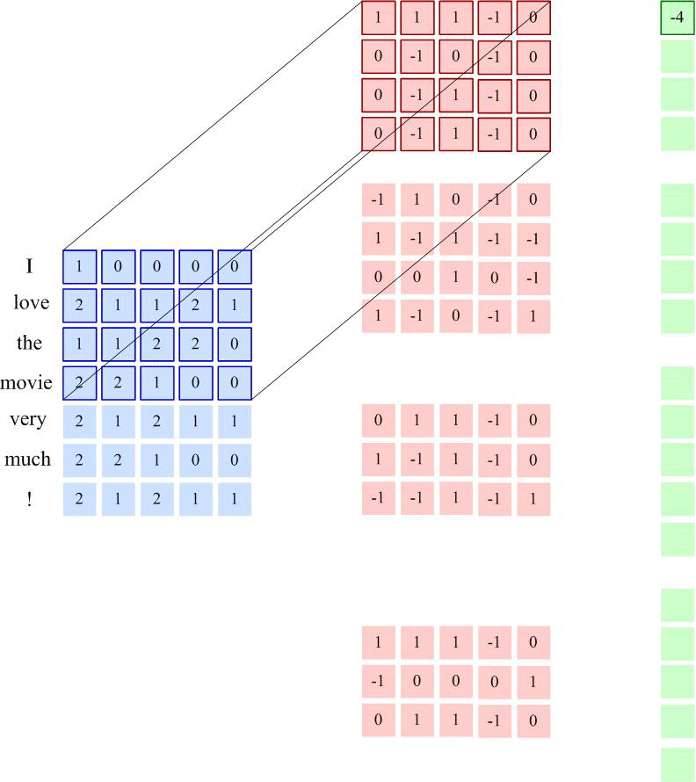
文本序列的卷积模型
输入
Filter
卷积层
Pooling层
输出

Slide 40
卷积的应用

Slide 41
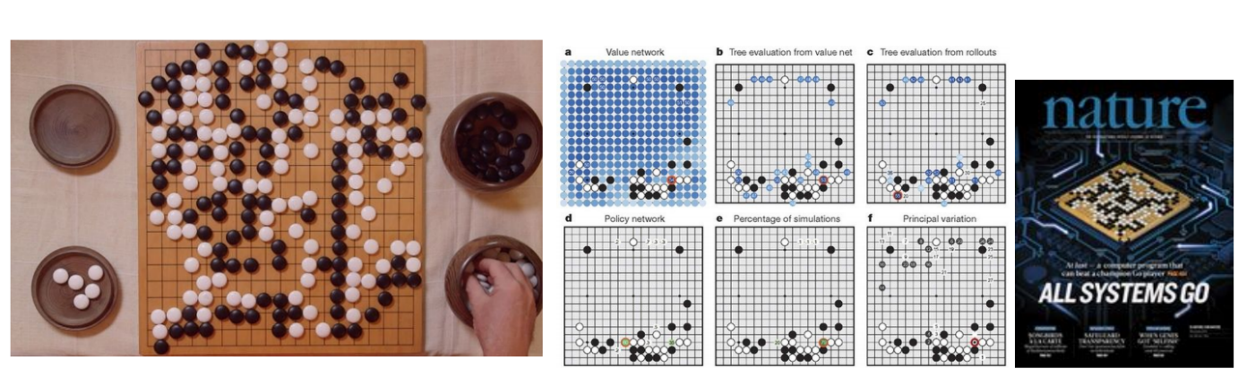
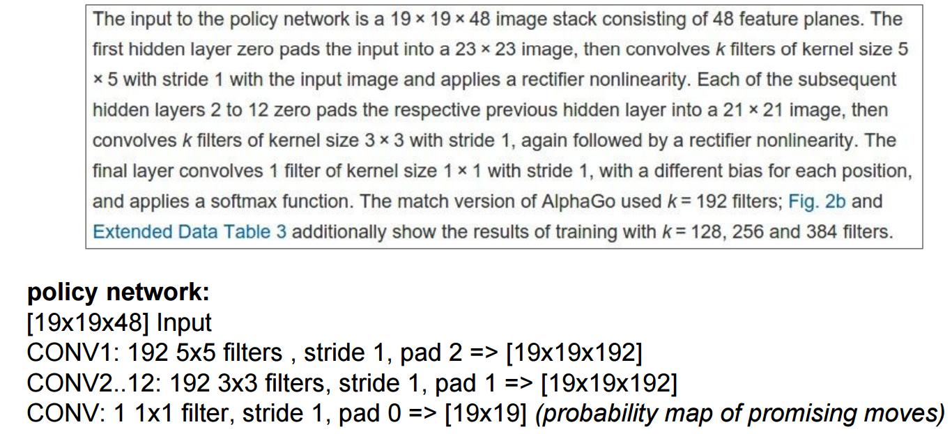
AlphaGo
分布式系统：1202 个CPU 和176 块GPU
单机版：48 个CPU 和8 块GPU
走子速度：3 毫秒-2 微秒

Slide 42
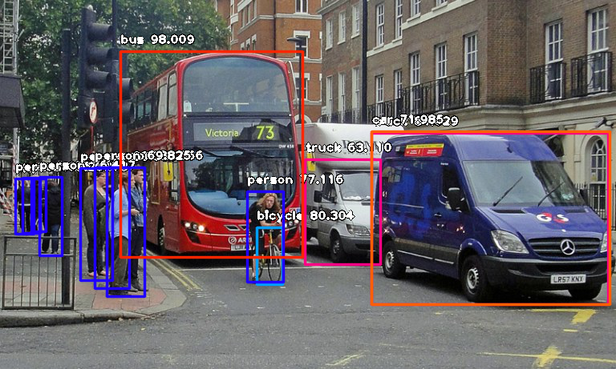
目标检测（Object Detection）

Slide 43
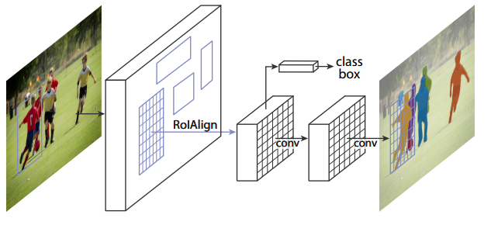

Mask RCNN

Slide 44

OCR

Slide 45

图像生成

Slide 46


Deep Dream

Slide 47

画风迁移

Slide 48

对抗样本

Slide 49
https://nndl.github.io/

